Slide 1
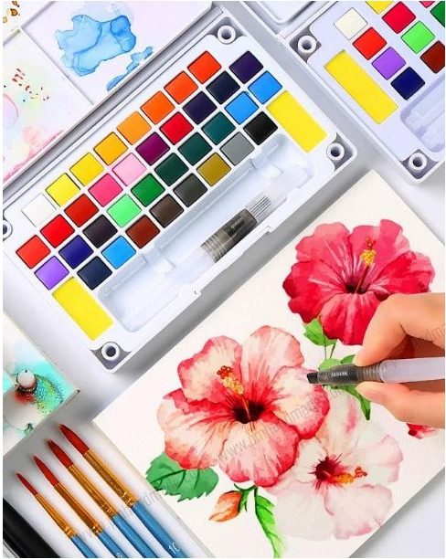
CHÀO MỪNG CÁC EM ĐẾN VỚI
MÔN MĨ THUẬT

Slide 2
BÀI 1:
NHỊP ĐIỆU VÀ SẮC MÀU CỦA CHỮ
(Tiết 1)

Slide 3
NỘI DUNG BÀI HỌC
1
5
2
KHÁM PHÁ
CÁCH TẠO BỐ CỤC CHỮ
ỨNG DỤNG
3
4
THỰC HÀNH VẼ
TRƯNG BÀY

Slide 4
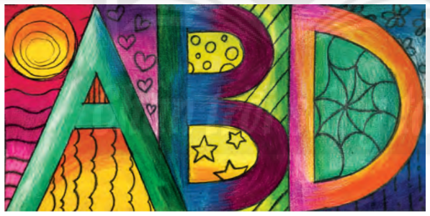
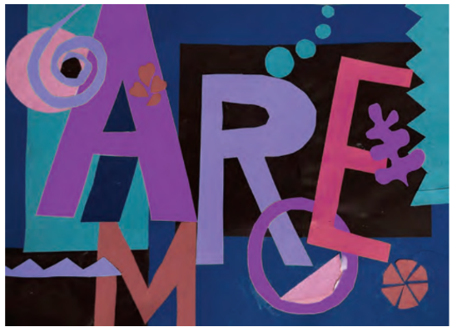
1. Khám phá một số hình thức tạo hình từ chữ cái
Quan sát tranh trong SGK trang 6 và trả lời câu hỏi:
Những chữ cái và kiểu kiểu chữ được sử dụng trong mỗi hình?
Nêu bố cục sắp xếp, màu sắc của các chữ trong hình?

Slide 5
Kiểu chữ: chữ A, B, D in hoa.
Tranh 1
Màu sắc của các chữ cái và nền: Màu sắc tươi sáng, rực rỡ, họa tiết nền đa dạng, cầu kì

Slide 6
Kiểu chữ: chữ A, M, R, O, E in hoa.
Bố cục: các chữ xếp chồng chéo không thẳng hàng.
Tranh 2
Màu sắc của chữ và nền: Đơn sắc, hình nền là các hình khối đơn giản.

Slide 7
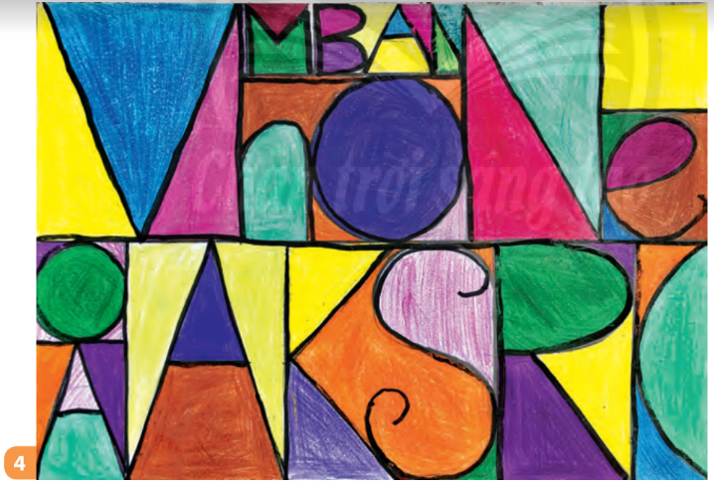
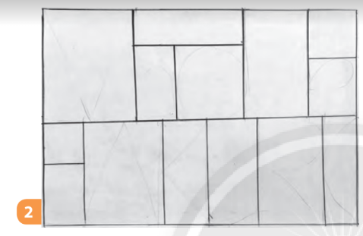
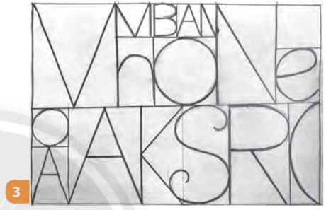
2. Cách tạo bố cục bằng những chữ cái
Quan sát hình 1, 2, 3, 4 SGK trang 7 và trả lời câu hỏi:
Các bước tạo ra một bố cục trang trí bằng những chữ cái được thực hiện theo trình tự như thế nào?

Slide 8
1. Lựa chọn kiểu chữ cái
2. Phác thảo khung hình
3. Vẽ chữ để tạo mảng hình

Slide 9
KẾT LUẬN
Chữ có thể được sử dụng như một yếu tố tạo hình độc lập để vận dụng vào thiết kế sản phẩm mĩ thuật.

Slide 10
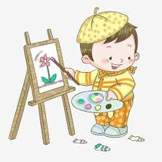
(Tiết 2)
3. THỰC HÀNH VẼ BỐ CỤC CHỮ
Gợi ý:
Em lựa chọn kiểu chữ nào để thực hiện sản phẩm mĩ thuật?
Vị trí các chữ như thế nào để tạo nhịp điệu trong sản phẩm?
Em sử dụng màu sắc như thế nào?
Chỉ nên sử dụng 1-2 kiểu chữ trong bài vẽ.

Slide 11
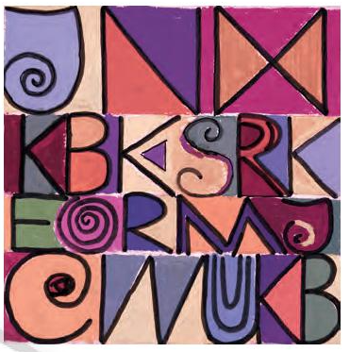
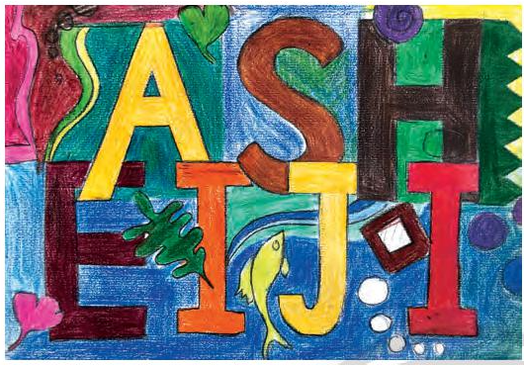
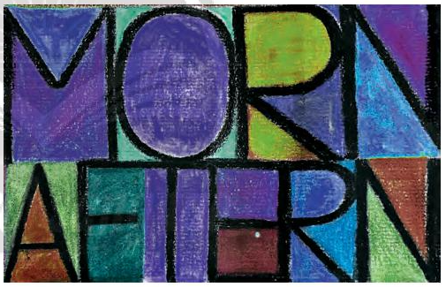
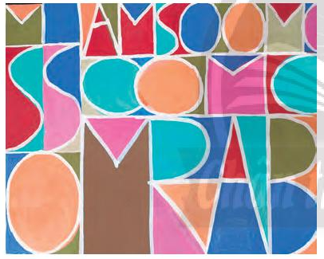
Quan sát một số sản phẩm mĩ thuật

Slide 12
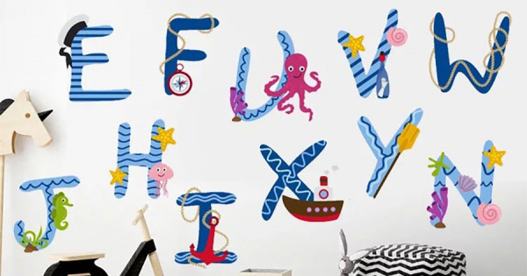
4. TRƯNG BÀY SẢN PHẨM
Gợi ý:
Bài vẽ em yêu thích.
Nhịp điệu đường nét
Tính biểu cảm và sự tương phản của màu sắc, đậm nhạt trong bố cục
Góp ý cho bài vẽ.

Slide 13
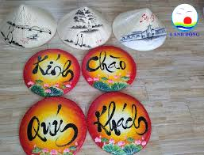
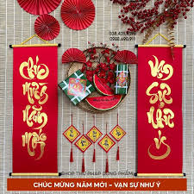
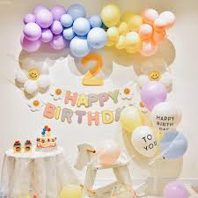
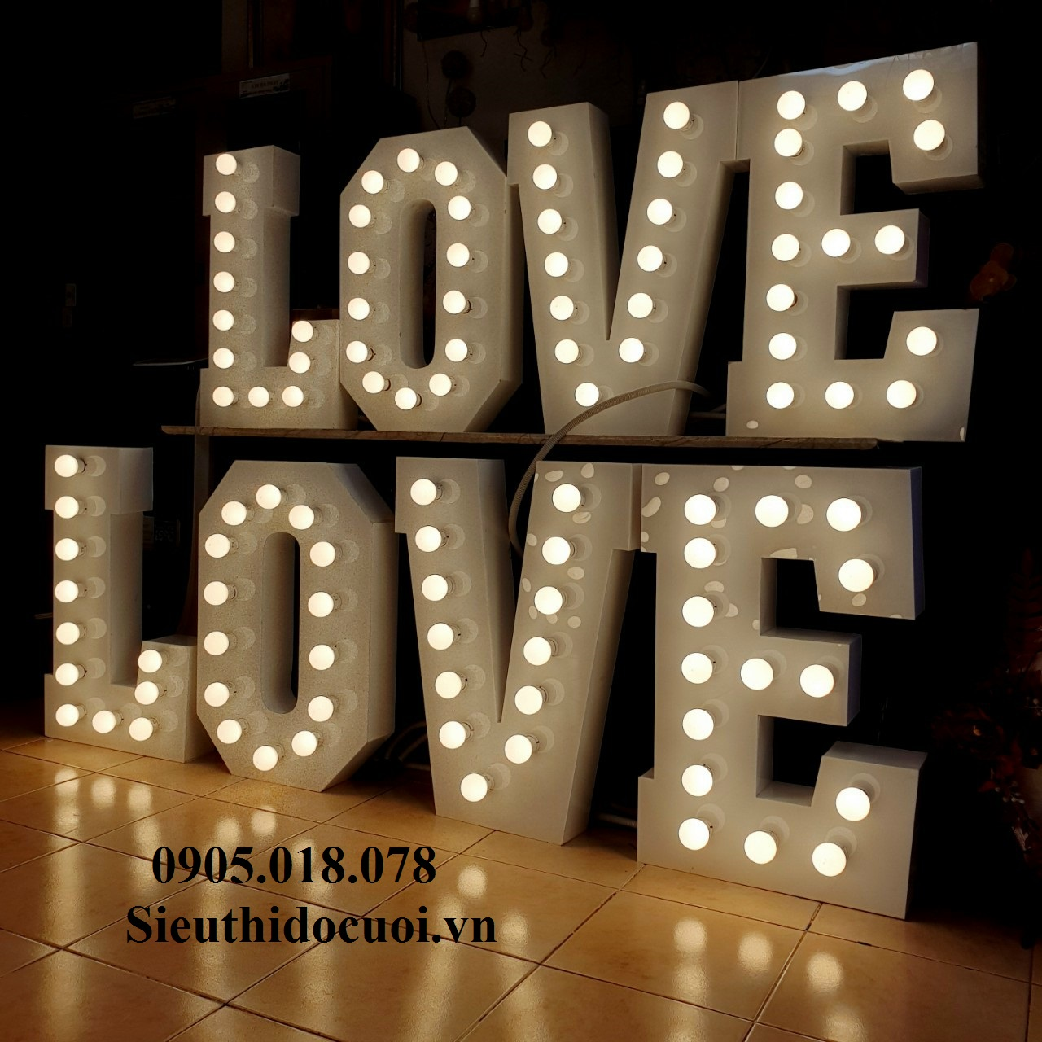
5. VẬN DỤNG
Quan sát hình ảnh SGK tr.9 để nhận biết một số hình thức ứng dụng của chữ trong cuộc sống.

Slide 14
Hãy chia sẻ một số hình thức ứng dụng của chữ trong cuộc sống mà em biết.
Chữ có vai trò thế nào trong lĩnh vực nghệ thuật nói chung và mĩ thuật ứng dụng nói riêng?

Slide 15
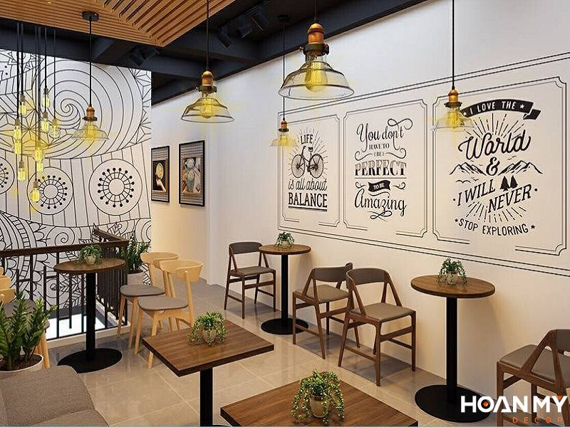
Chữ được được sáng tạo để trang trí các không gian...

Slide 16
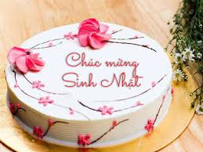
Để tạo ra các sản phẩm mĩ thuật trong cuộc sống.

Slide 17
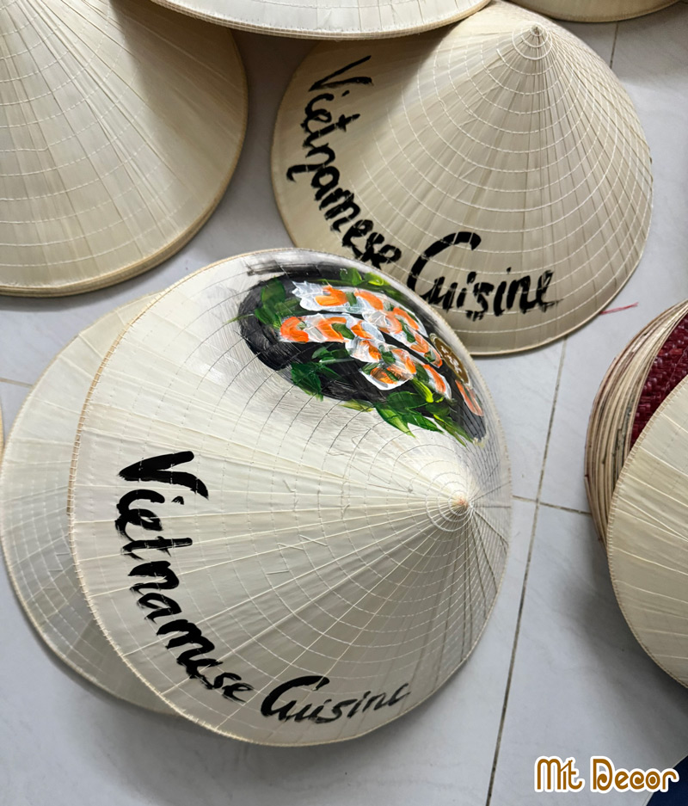
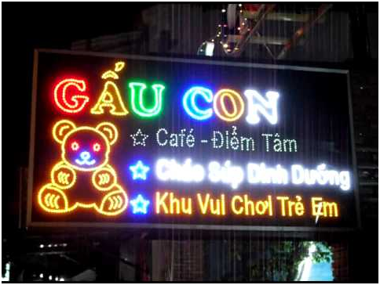
“Ngoài chức năng truyền tải thông tin, chữ có nhiều kiểu dáng phong phú; được sử dụng là điểm nhấn thu hút thị giác làm tăng giá trị thẩm mĩ cho sản phẩm.”

Slide 18
HƯỚNG DẪN VỀ NHÀ
- Hoàn thành sản phẩm mô vẽ bố cục trang trí bằng những chữ cái
- Đọc và tìm hiểu trước Bài 2: Logo dạng chữ
GVBM: ĐẶNG THỊ HẠNH

